Slide 1


Slide 2



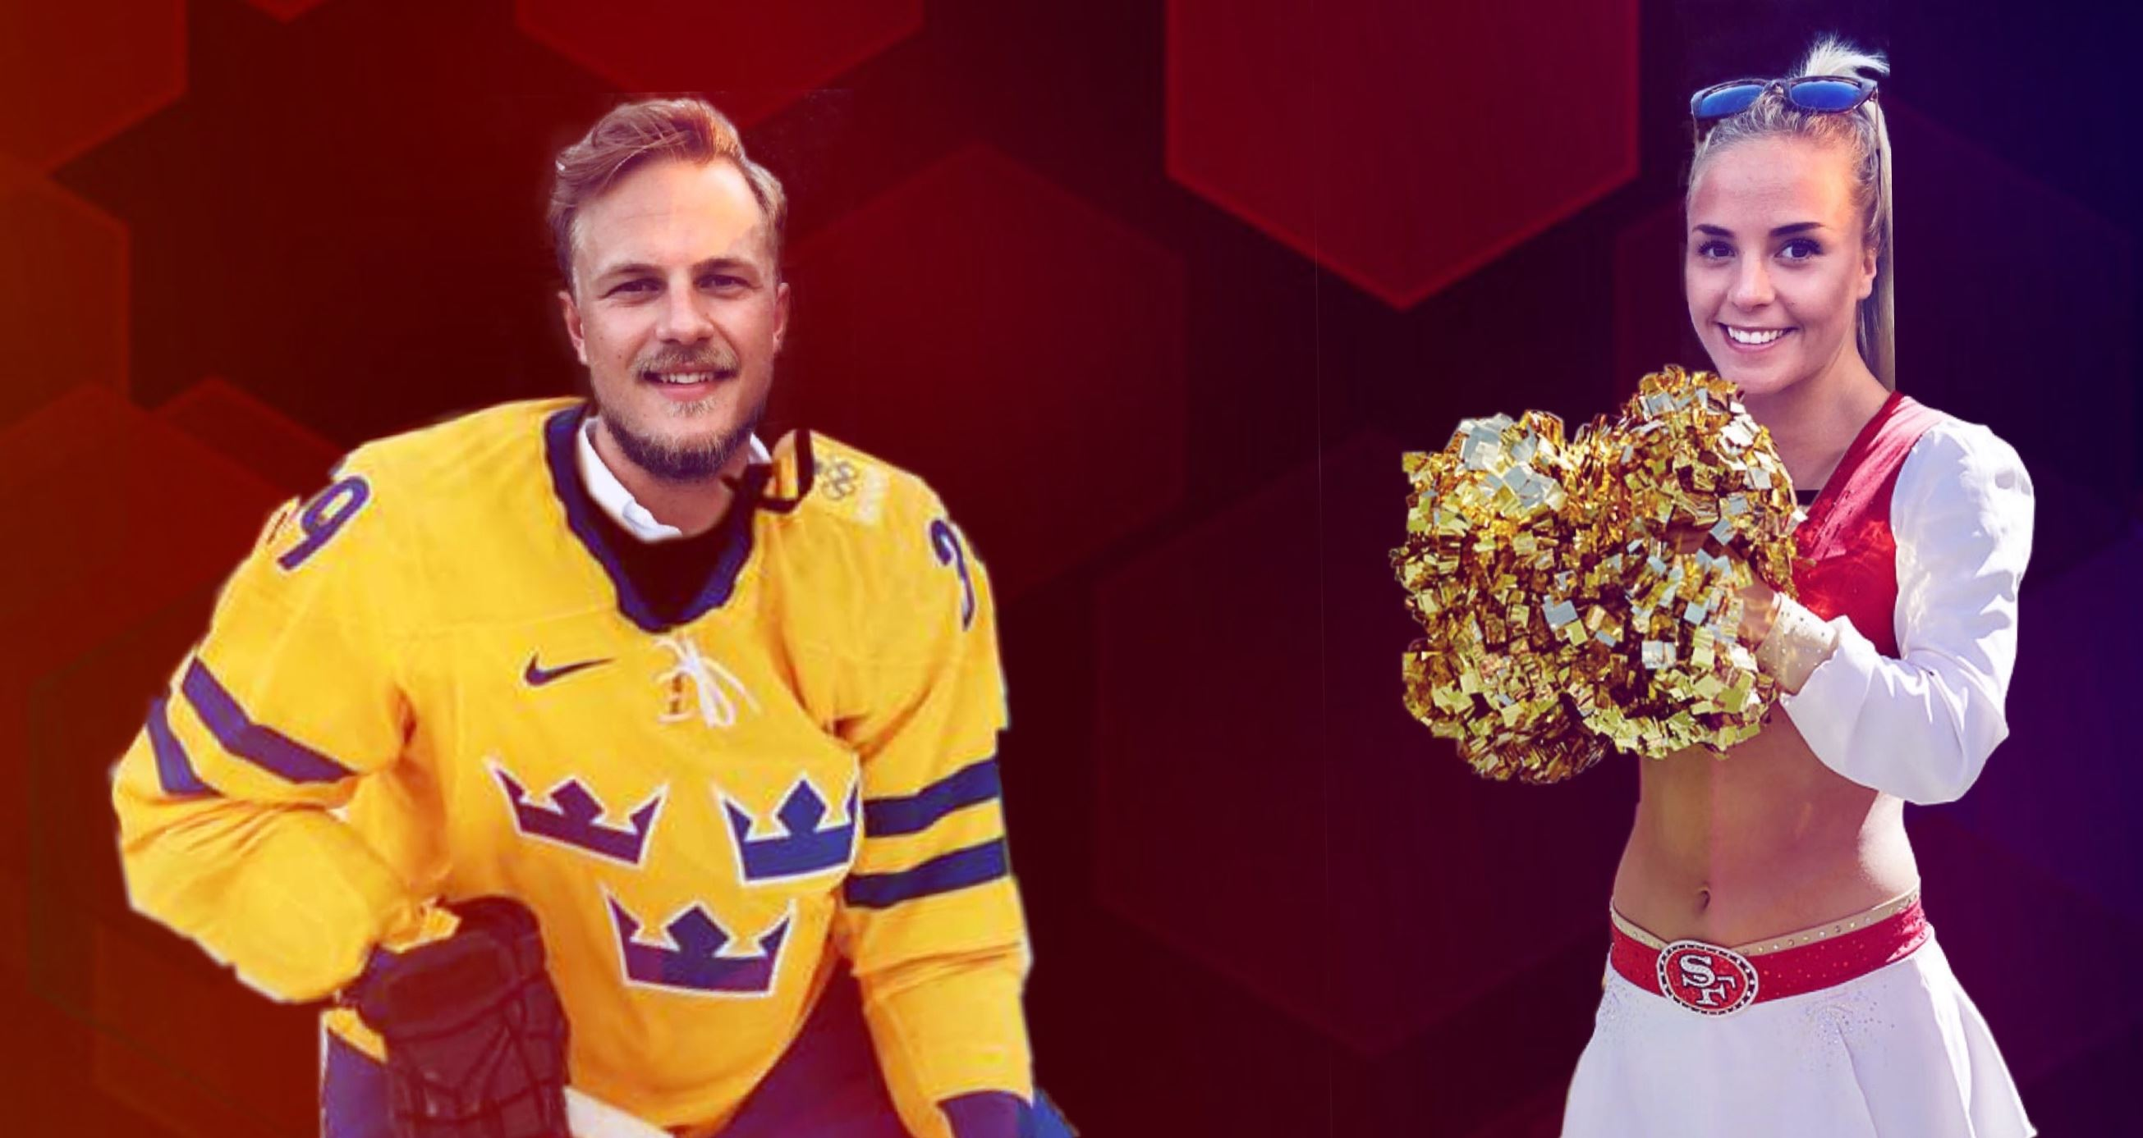
Jacob
Josefin
VS
Therese
Fredrik

Slide 3
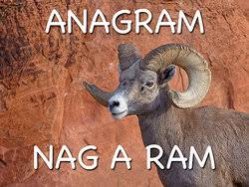

Slide 4
BJÖRK FNISS

Slide 5
DRASTISKT MENLÖST

Slide 6
IDOLEN MATS

Slide 7
EKLUND TRAMPAR

Slide 8
KIOSKEN DISKLINA

Slide 9
BERT-EVE INSTANBUL

Slide 10
SLOKATT ÄGGFENA

Slide 11
RAK HET

Slide 12
ALF OVES MYROR

Slide 13
BO EKERS PASSERKORT

Slide 14
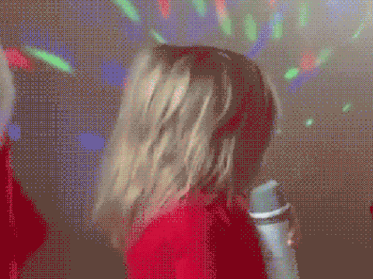
SJUNG REFRÄNGEN

Slide 15
MÄNNISKOR PÅ RAD I KÖ
ÄTA, SOVA, JOBBA DÖ

Slide 16
MASSA BÄRS BRUDAR OCH SCHYSST AFTER SKI

Slide 17
JAG HAR KLARAT MIG RÄTT LÄNGE MEN BÖRJAR BLI VAN

Slide 18
…BELIEVE IN LIFE AFTER LOVE

Slide 19
SO SWEET, SO BEAUTIFUL EVERYDAY LIKE A QUEEN ON HER THRONE

Slide 20
POR MYSELF A CUP OF AMBITION

Slide 21
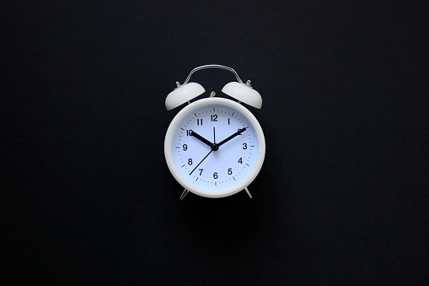
SISTA MINUTEN

Slide 23
TOMAS LEDIN

Slide 24
QUEEN

Slide 25
ROBYN

Slide 26
AFRODITE

Slide 27
BON JOVI

Slide 28
ED SHEERAN

Slide 29
KALLE MORAEUS

Slide 30
WHITNEY HOUSTON

Slide 31
ENRIQUE IGLESIAS

Slide 32
DRAKE

Slide 33
EMINEM

Slide 34
TOMMY KÖRBERG

Slide 35
PER GESSLE

Slide 36
ABBA

Slide 37
PET SHOP BOYS

Slide 38
DANNY SAUCEDO

Slide 39
THE KILLERS

Slide 40
LILL-BABS

Slide 41
MADONNA

Slide 42
KENT

Slide 43
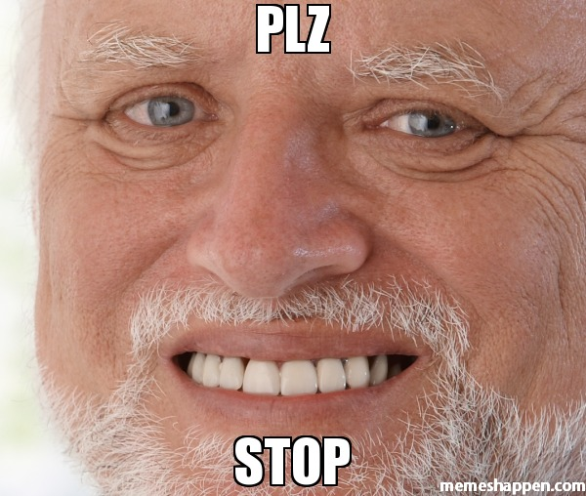

Slide 45
CHARLOTTE PERELLI

Slide 46
ELVIS PRESLEY

Slide 47
MAGNUS UGGLA

Slide 48
SAREK

Slide 49
ROBBIE WILLIAMS

Slide 50
SPICE GIRLS

Slide 51
CAROLINE AF UGGLAS

Slide 52
ELTON JOHN

Slide 53
JUSTIN BIEBER

Slide 54
KANYE WEST

Slide 55
STING & THE POLICE

Slide 56
AGNES

Slide 57
CAROLA

Slide 58
AMY DIAMOND

Slide 59
THE BEATLES

Slide 60
TIMOTEJ

Slide 61
COLDPLAY

Slide 62
YOHIO

Slide 63
BOB MARLEY

Slide 64
PETTER

Slide 65
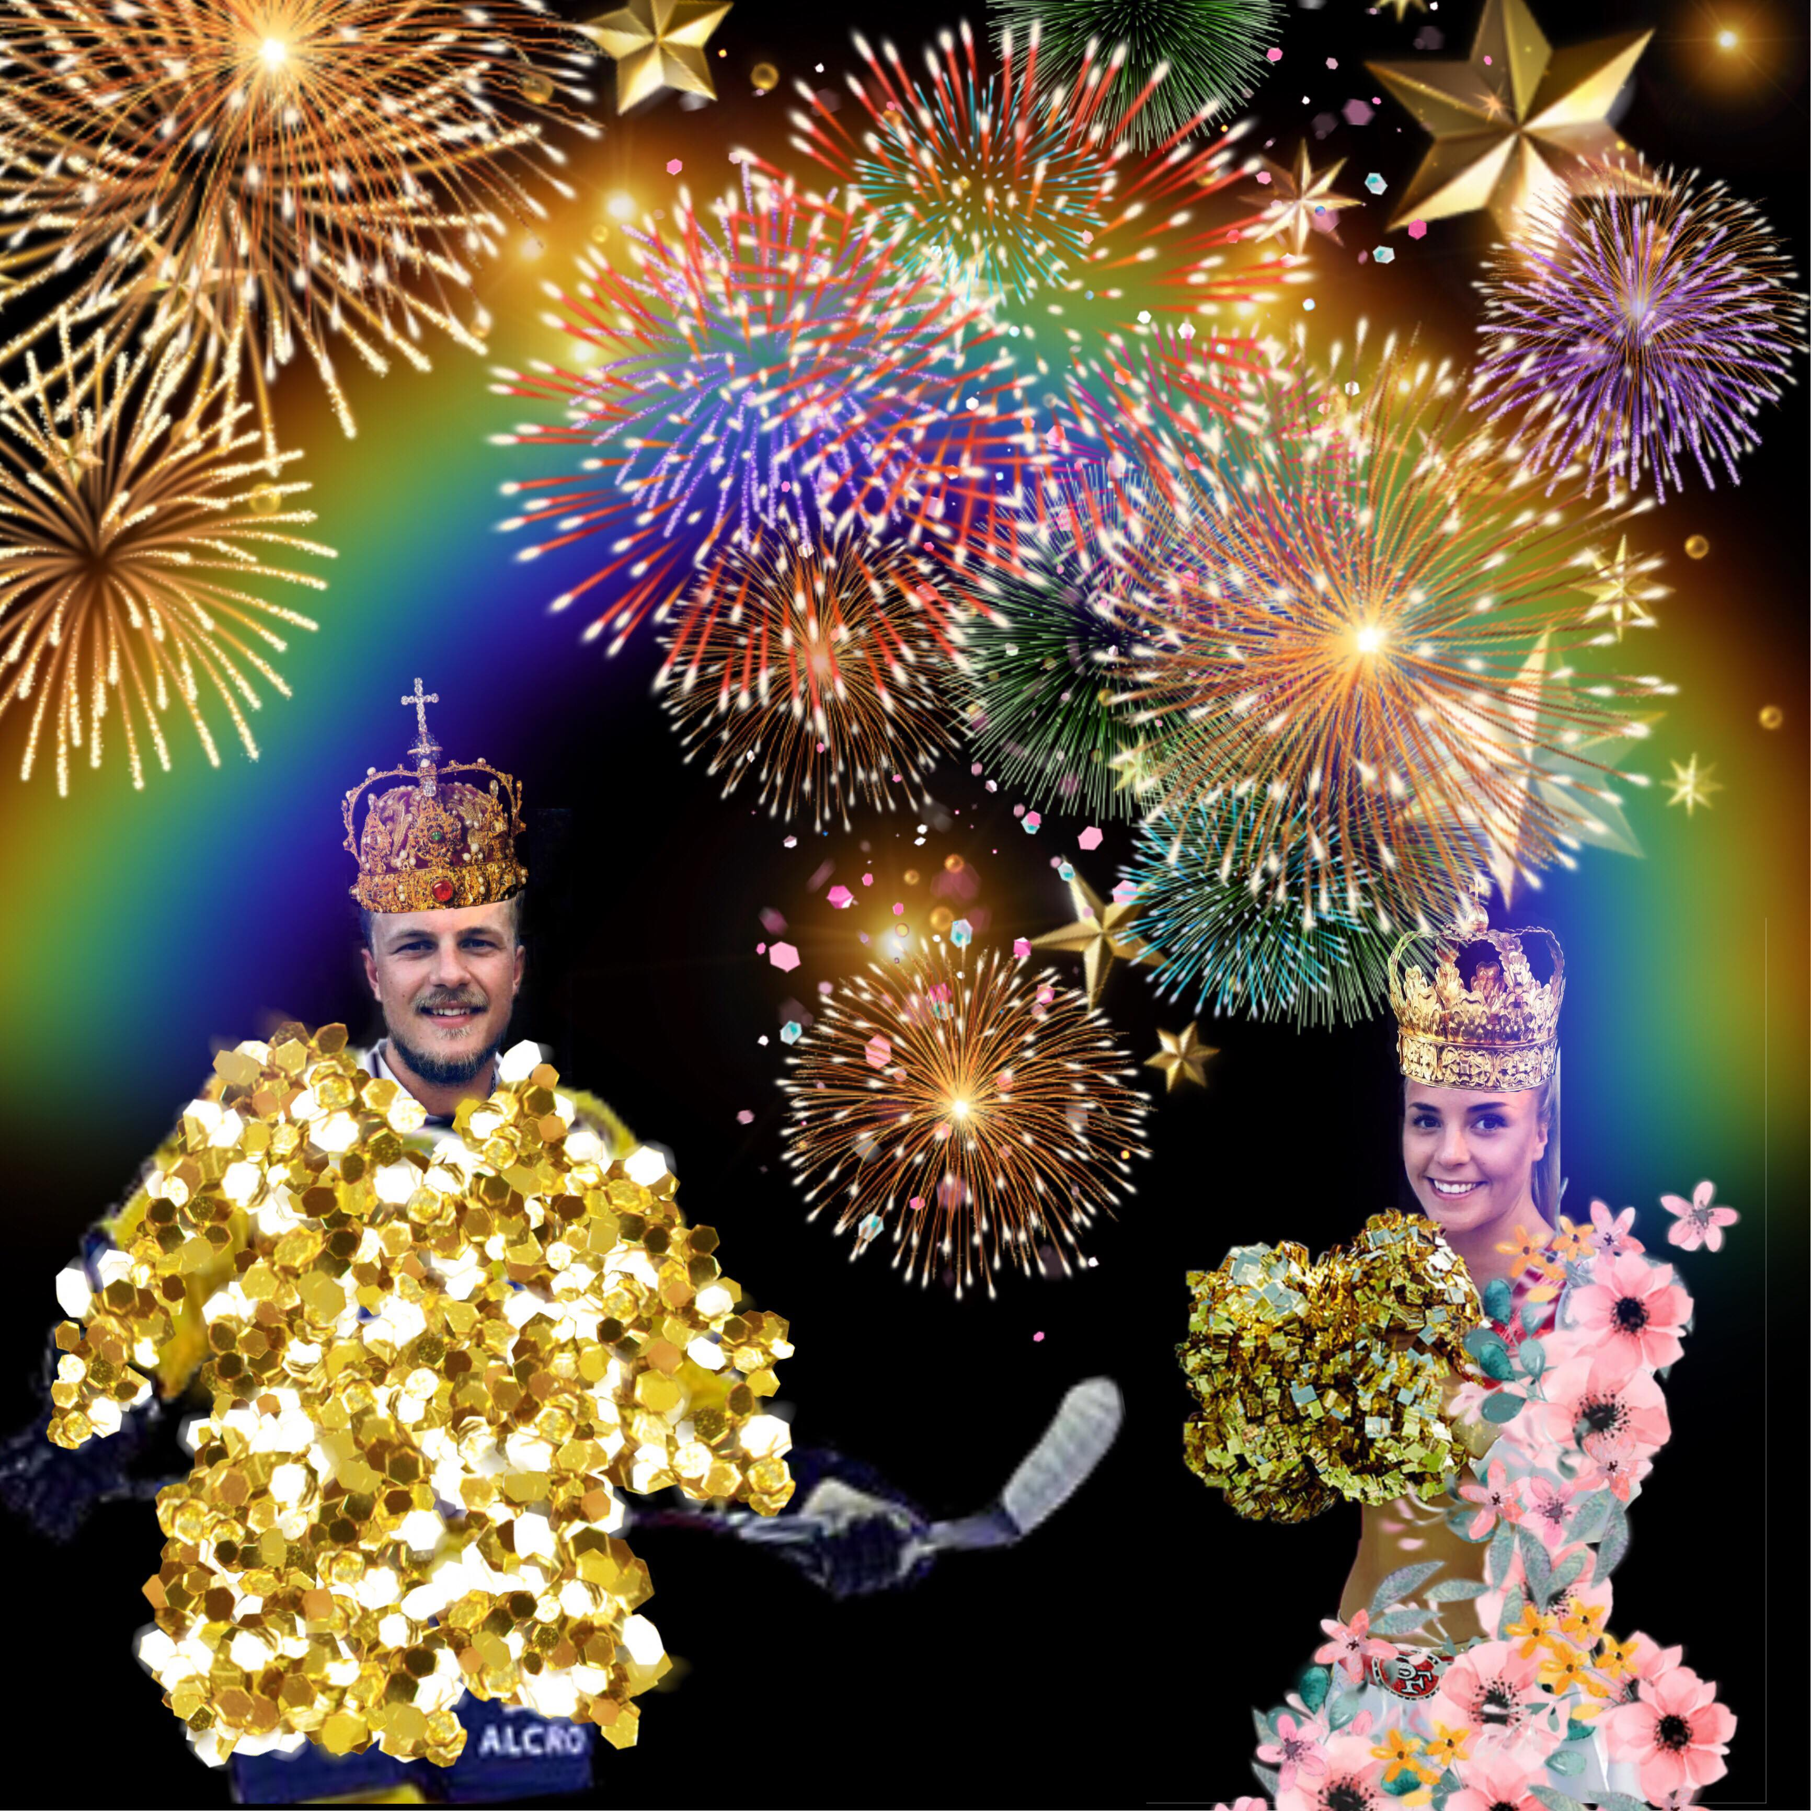

Slide 66
